Slide 1
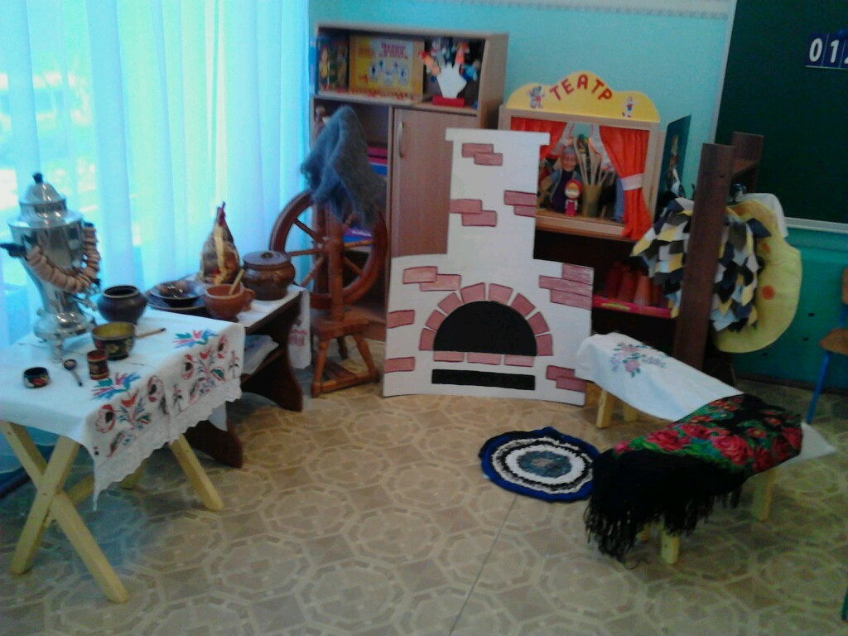
Проект «Русская изба»
МОАУ СОШ № 11 г. ОРСК воспитатель первой категории Пугачева О.П.

Slide 2

Познакомить детей с устройством, особенностями и внутренним убранством русской избы; создать условия для формирования у дошкольников образных представлений об организации, мудрости устроения человеком внутреннего пространства избы
Цель проекта:

Slide 3

Задачи проекта
1. Познакомить детей с миром русского народного быта, его обычаями и традициями.
2. Привлечь педагогов, детей и родителей в творческий процесс по созданию и пополнению музея экспонатами.
3. Воспитывать чувство любви к Родине на основе изучения русских народных традиций.

Slide 4
Актуальность проекта
Музеи народного быта считают одной из форм работы по краеведению, являющегося оптимальным средством передачи информации, позволяющего внедрить в воспитательно-образовательный процесс детского сада средств музееведения и музейной педагогики.
В музее создана обстановка, которая средствами яркой образности и наглядности обеспечивает детям особый комплекс ощущений и эмоциональных переживаний
Создание макета «Русской избы», мини-музей «Русская горница»

Slide 5
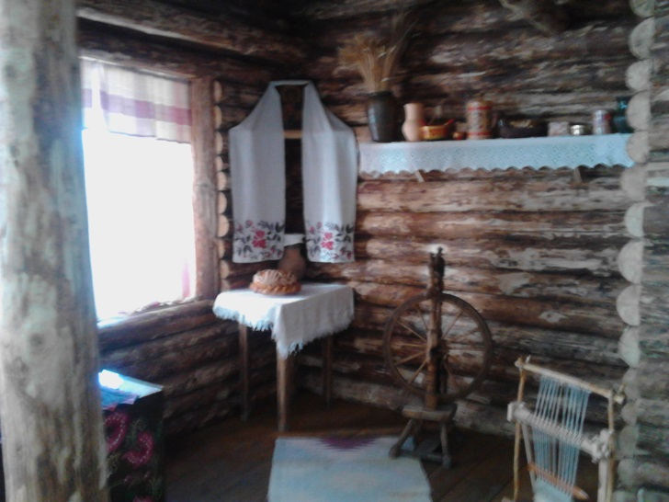
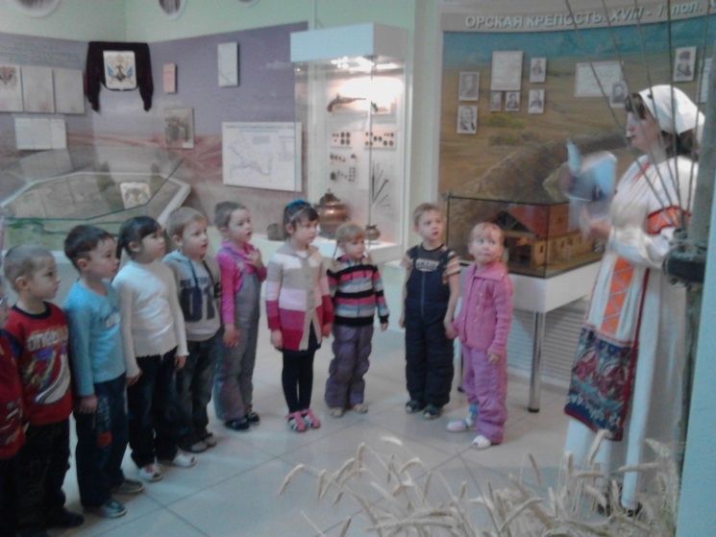

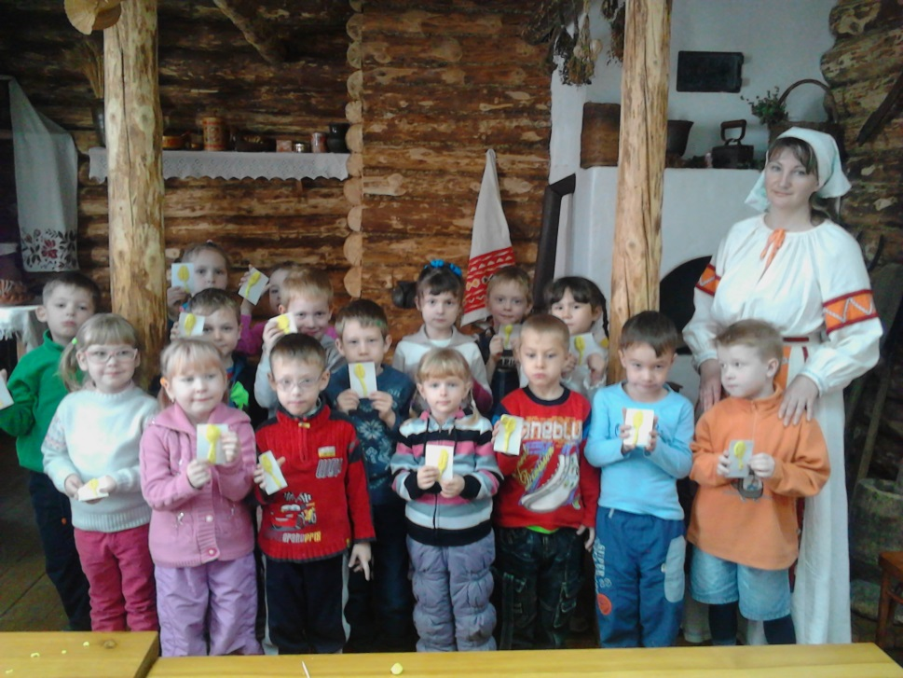
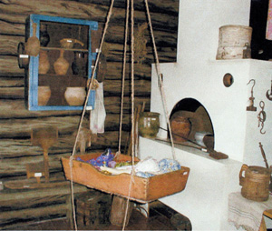
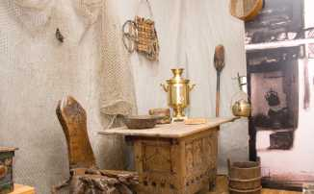
Экскурсия в краеведческий музей

Slide 6


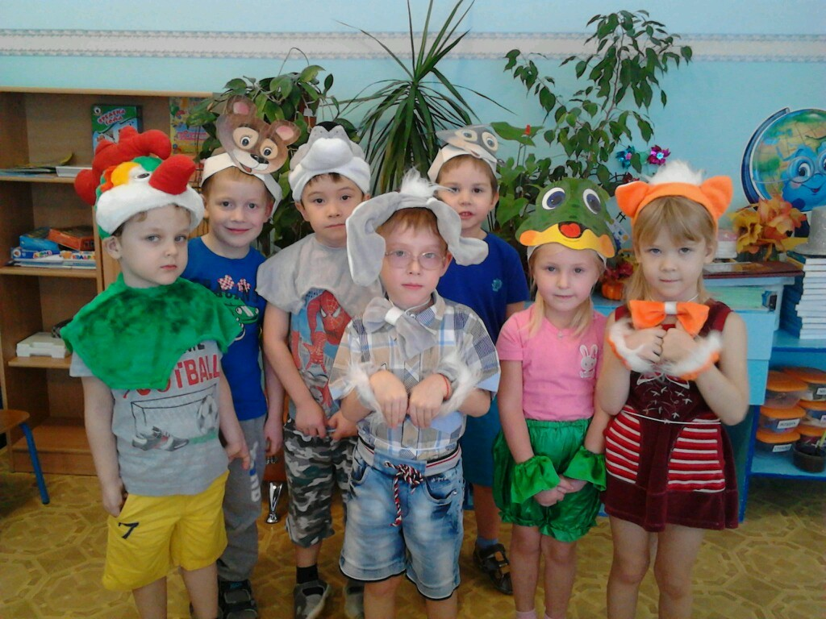
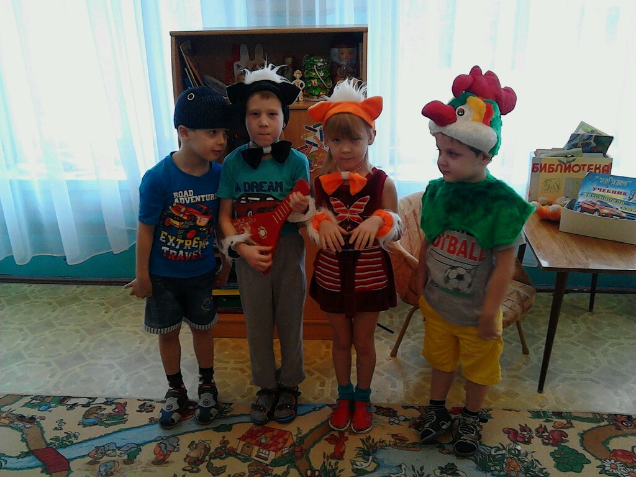

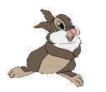

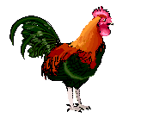


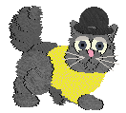
Театрализация русских народных сказок
«Теремок»
«Кот, петух и лиса»

Slide 7

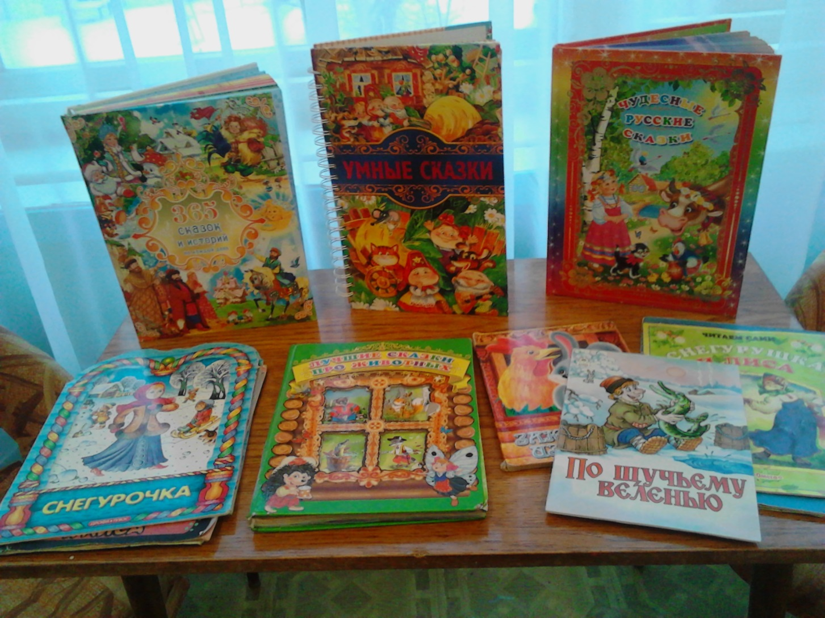
Книжный уголок

Slide 8
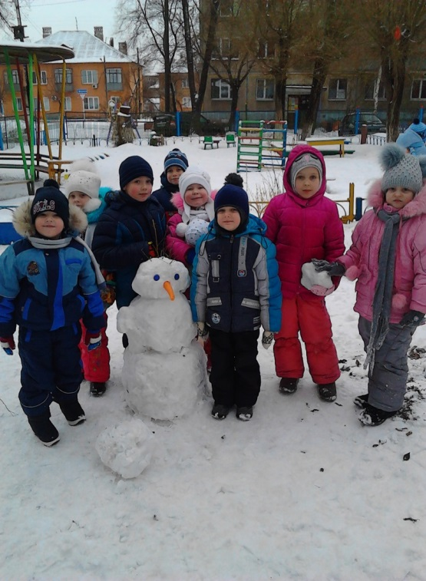
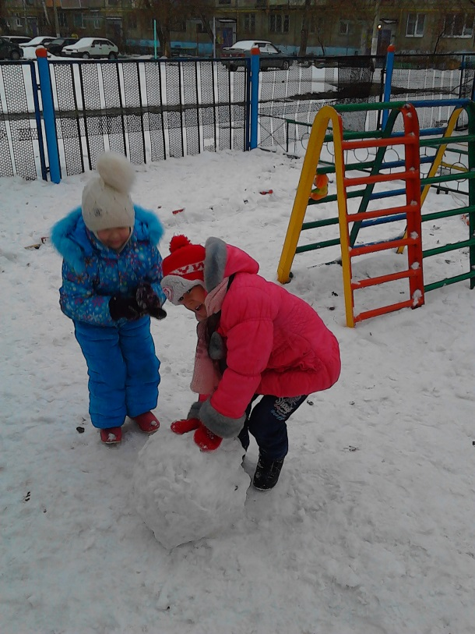
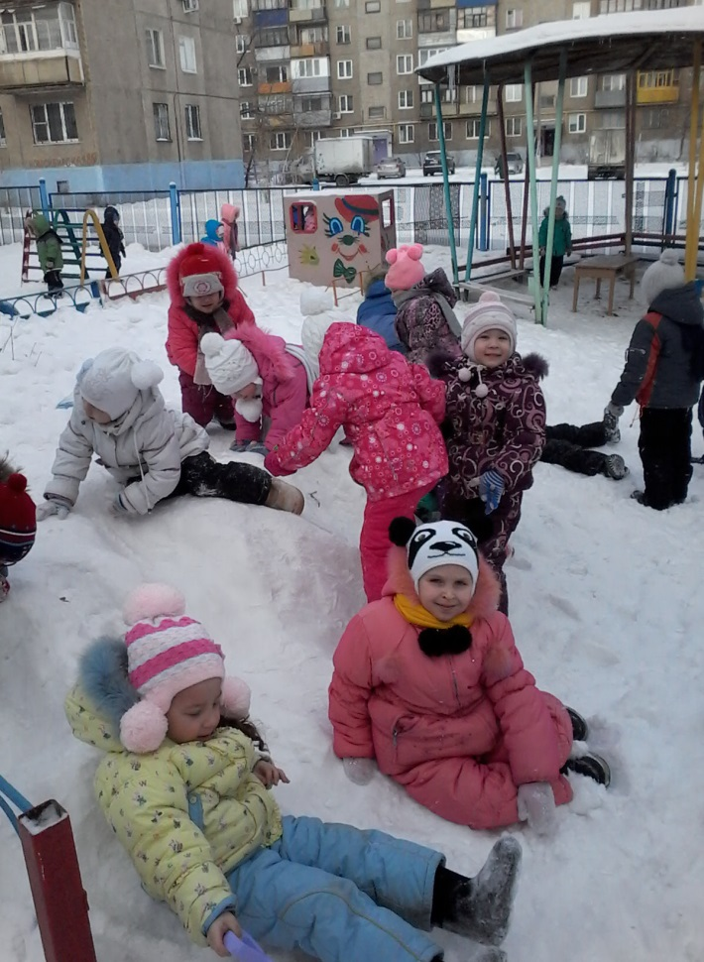



Зимние развлечения

Slide 9

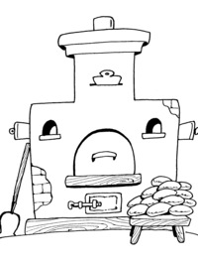

Дидактические игры
«Отгадай загадку»
«Чей силуэт?»
«Русская изба»

Slide 10
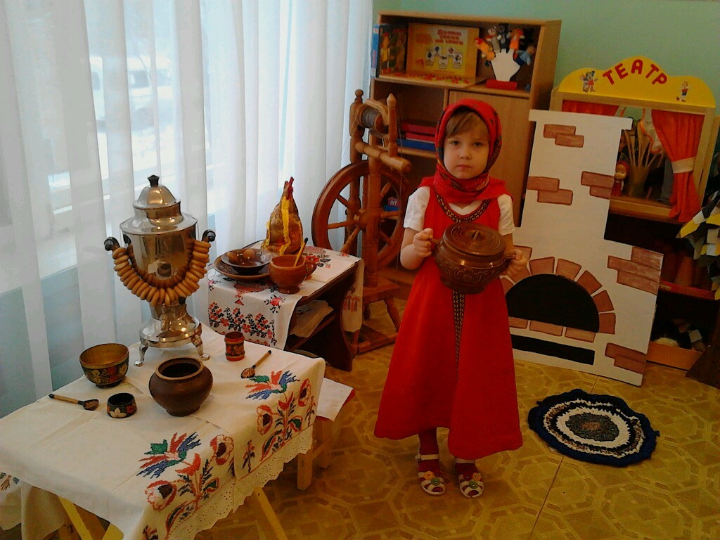
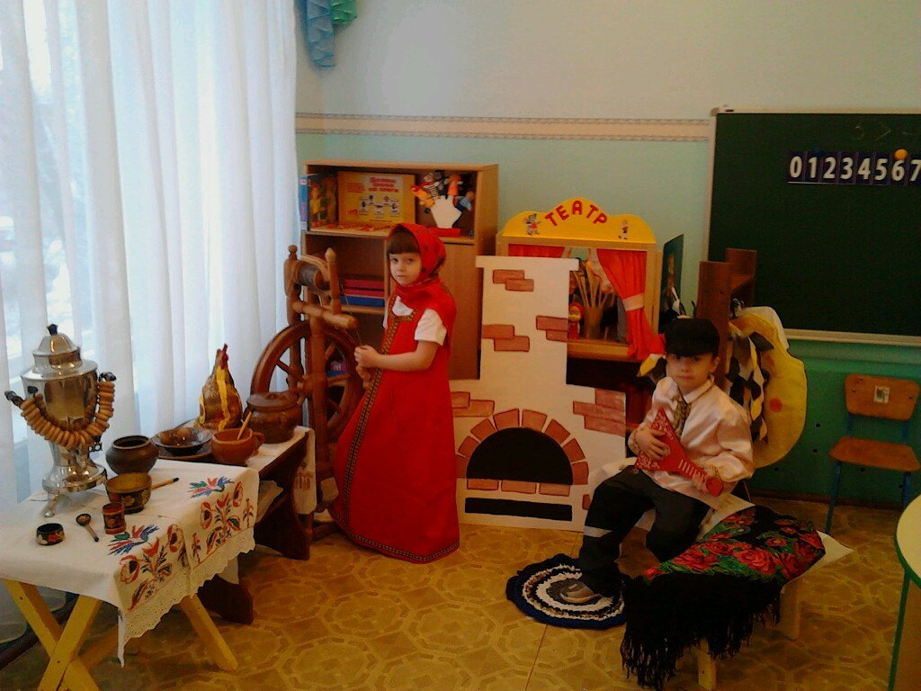
Мини музей «Русская изба»

Slide 11
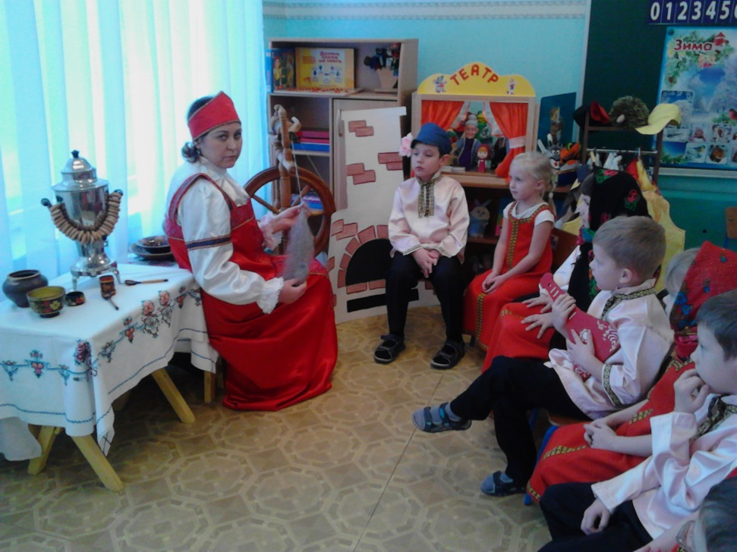
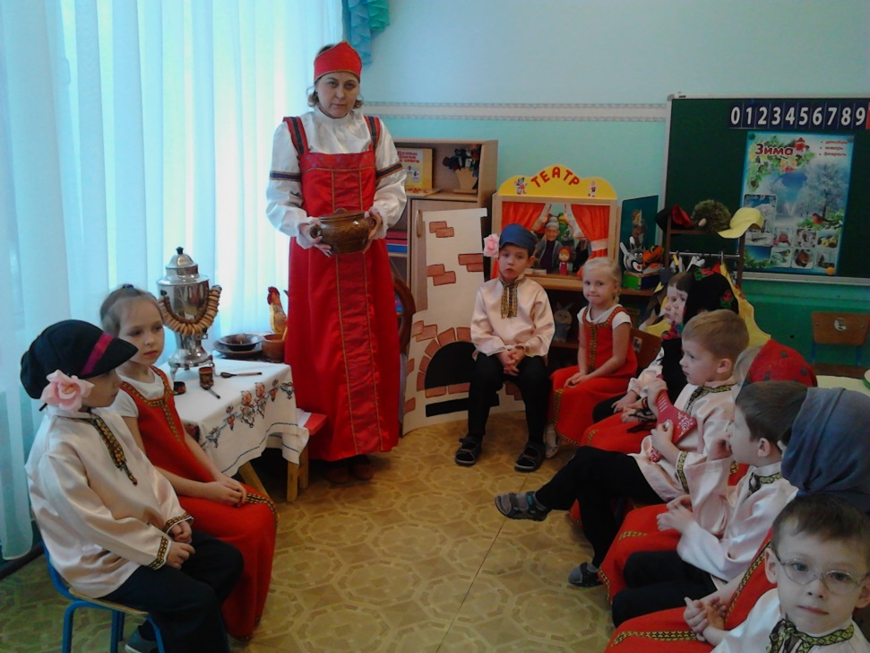
НОД

Slide 12
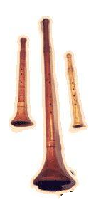
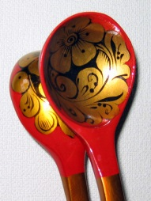
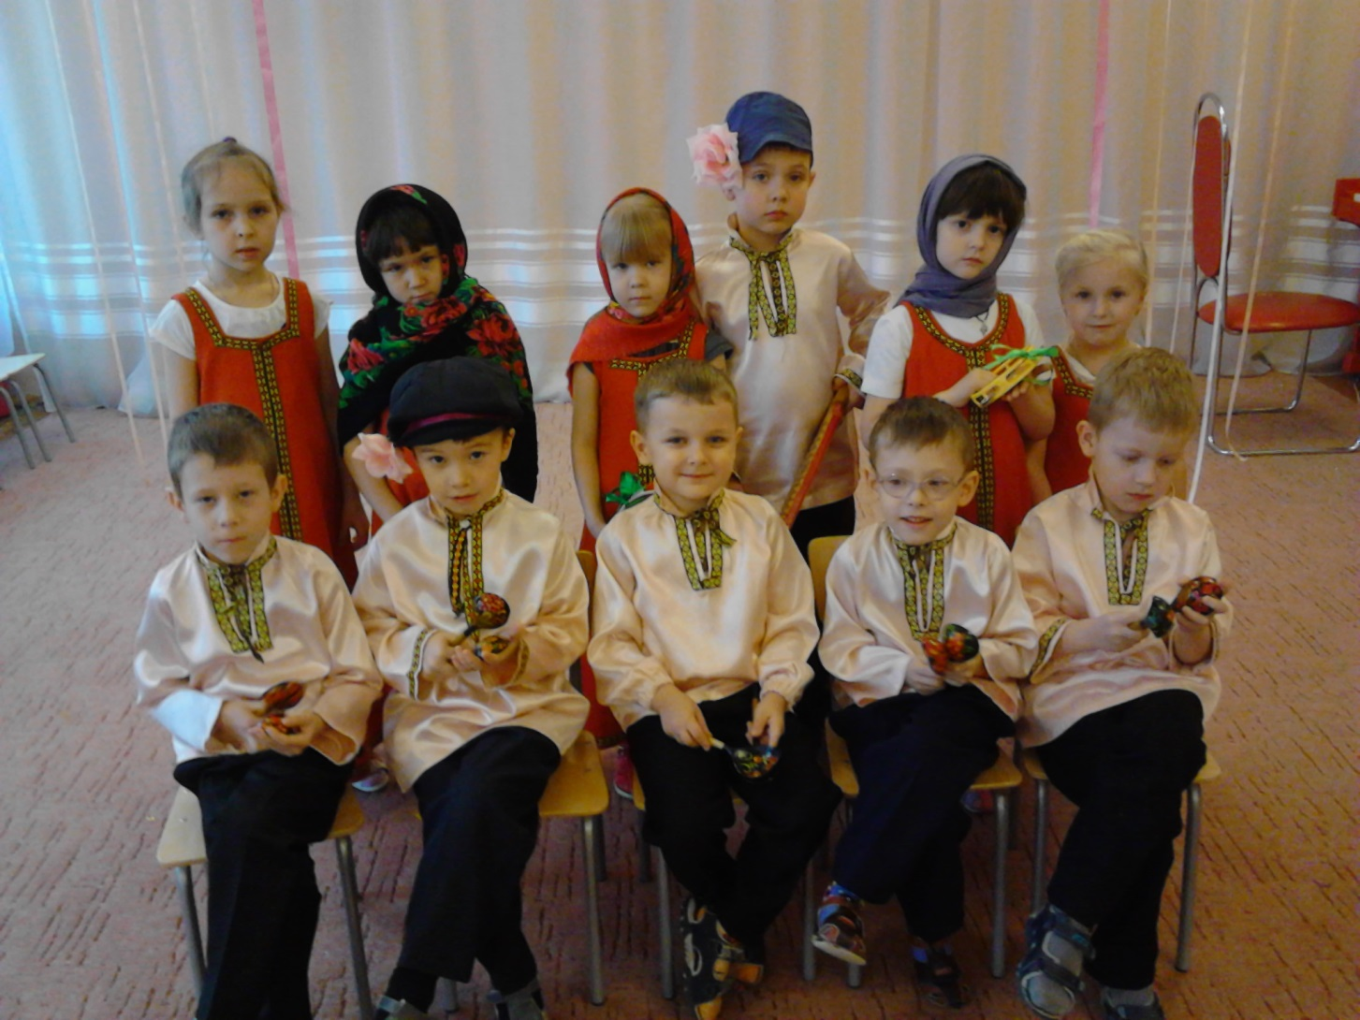
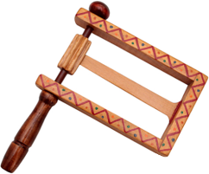
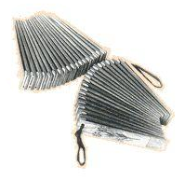
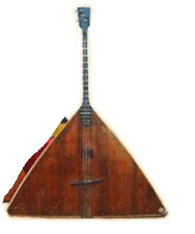
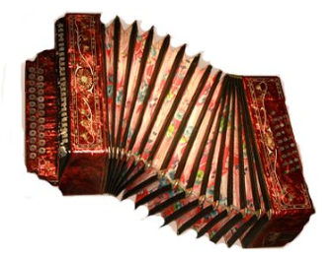

Народные инструменты

Slide 13
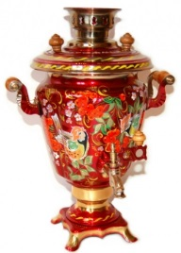
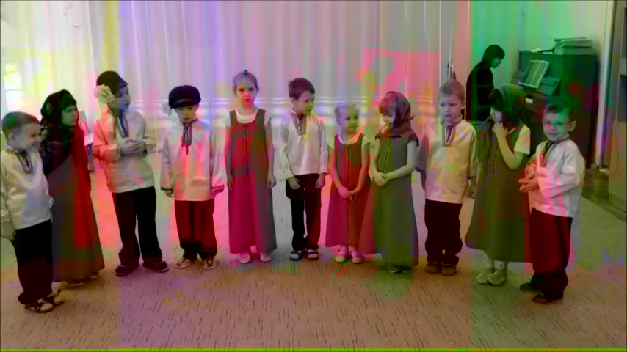
Русские народные песни

Slide 14
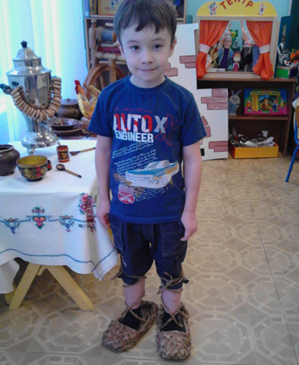
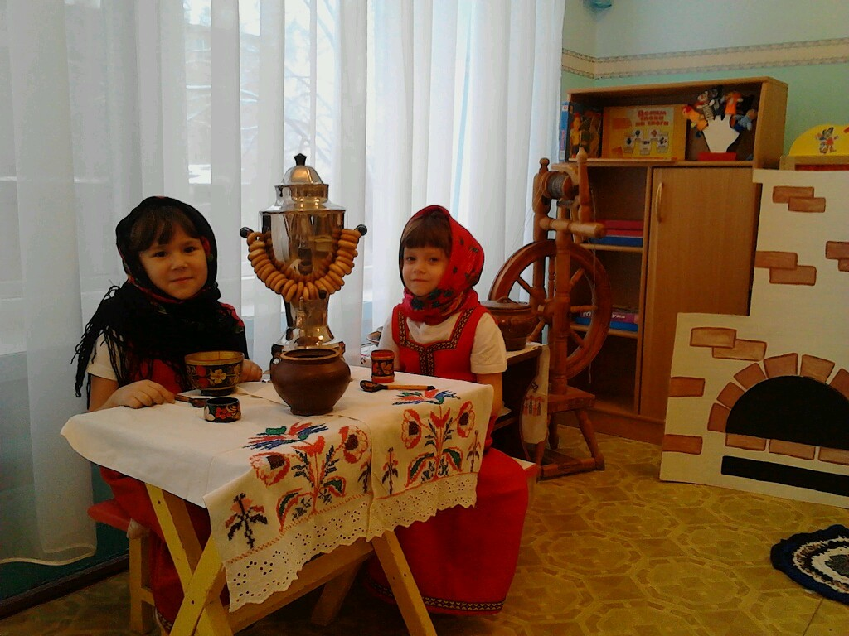
Мы играем
Мы за чаем не скучаем ….
Эх лапти мои….

Slide 15
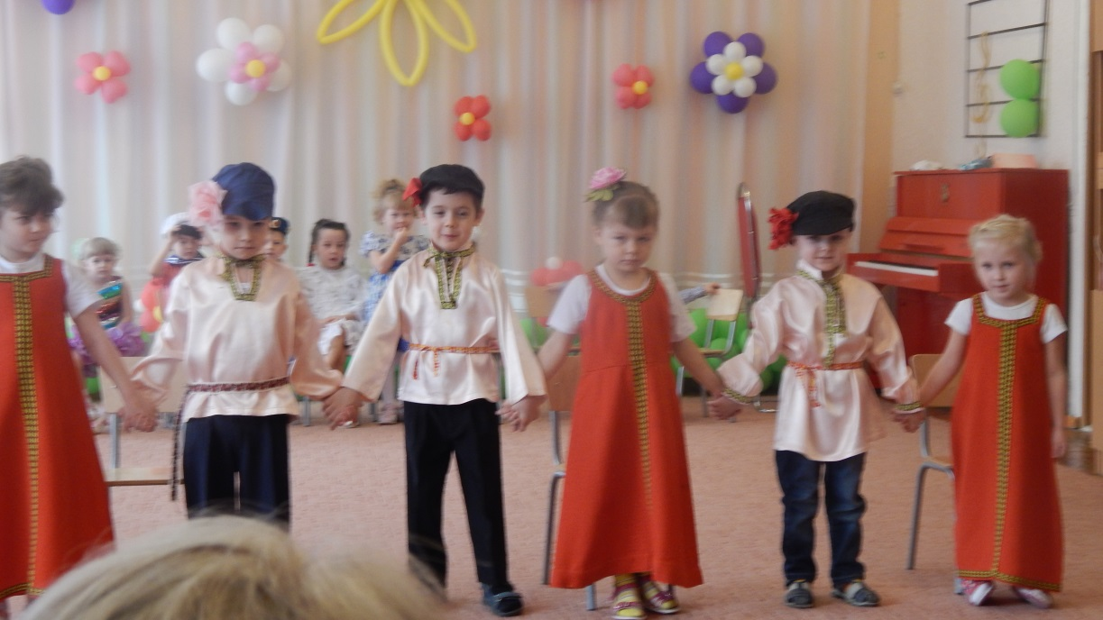

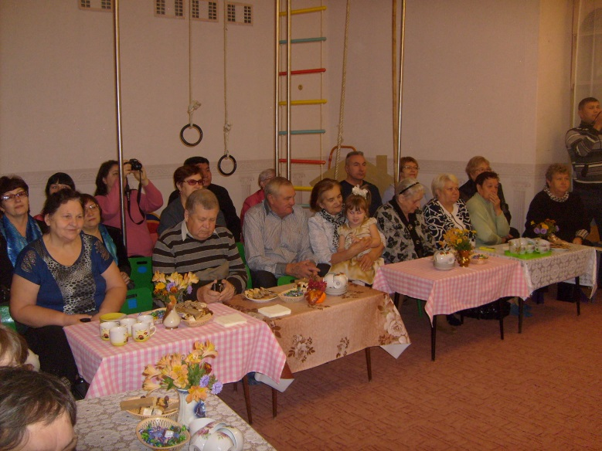
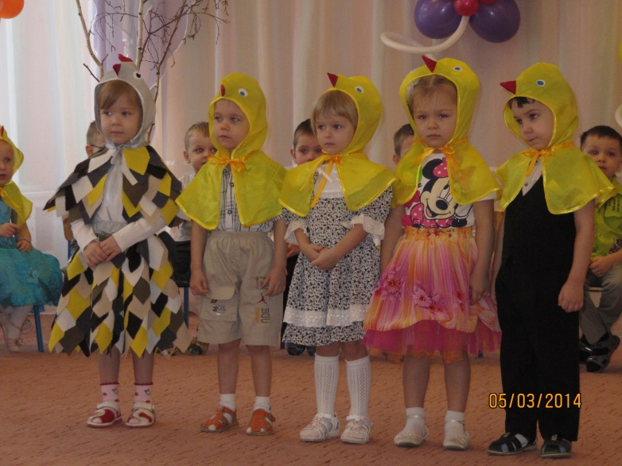
Праздники и развлечения
Русский народный танец
День пожилого человека
Курочка с цыплятами

Slide 16
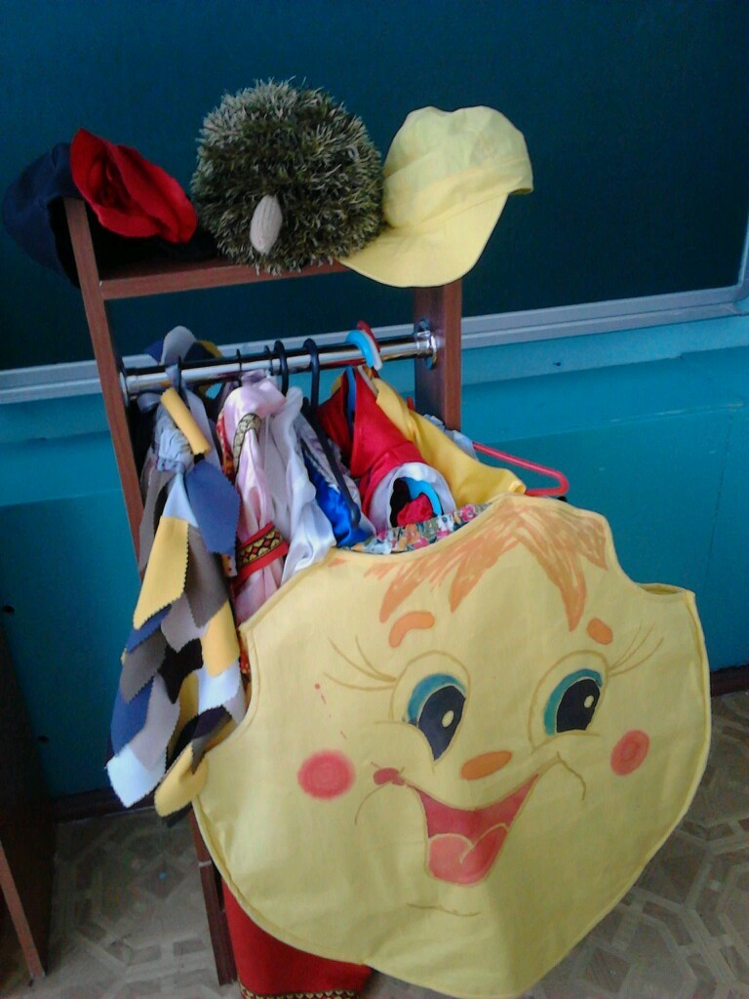
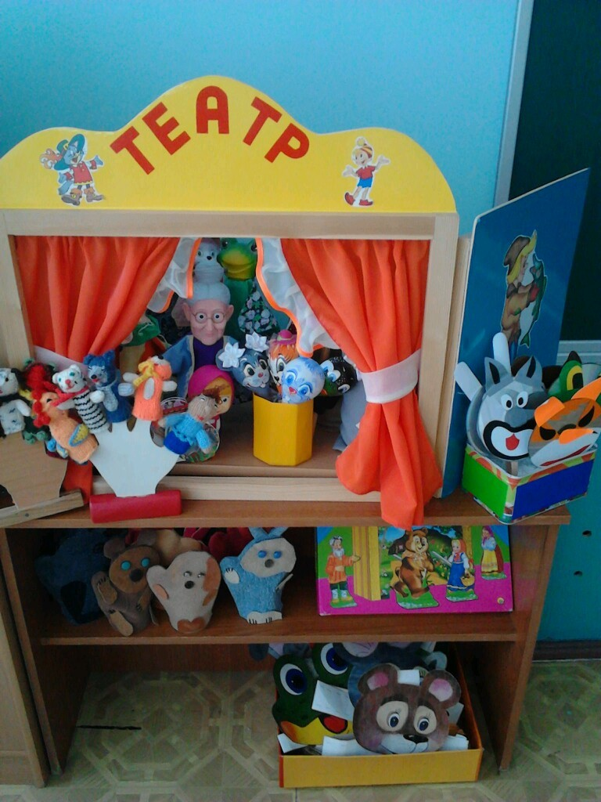
Развивающая среда в группе
Уголок ряжанья
Театральный уголок

Slide 17
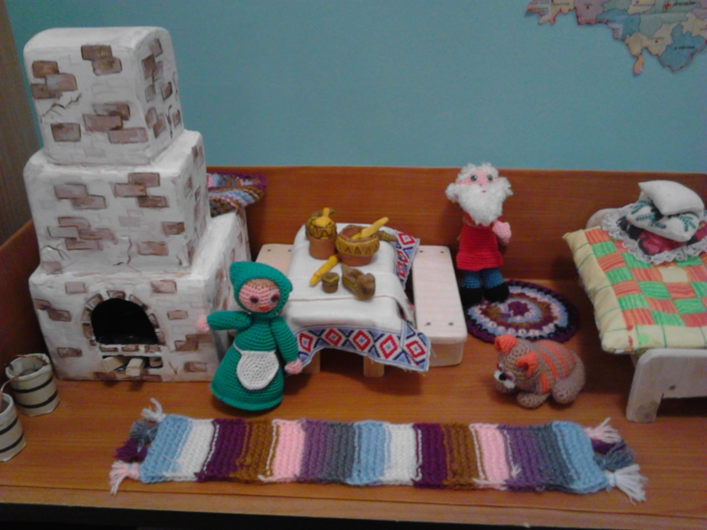
Макет русской избы

Slide 18
Спасибо за внимание

